Slide 1
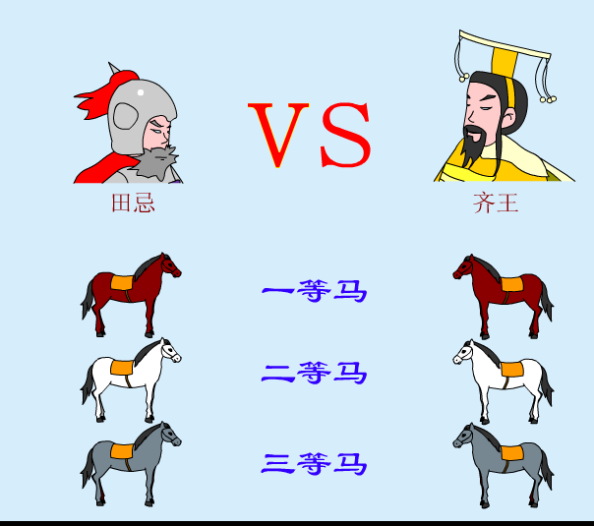

田忌赛马

Slide 2

田忌赛马
jì bìn dèng huò 田忌 孙膑 目瞪口呆 疑惑
jīfěng miè xù
讥讽 轻蔑 顺序

Slide 3
田忌赛马
课文主要讲述了战国时期，齐国的大将田忌和齐威王赛马，在孙膑的帮助下，转败为胜的故事。

Slide 4


田忌赛马
思考：（１）两次比赛各是怎么对阵的？ 结果怎样？ （２）为什么两次比赛的结果不 一样？
PPT模板下载：www.1ppt.com/moban/ 行业PPT模板：www.1ppt.com/hangye/
节日PPT模板：www.1ppt.com/jieri/ PPT素材下载：www.1ppt.com/sucai/
PPT背景图片：www.1ppt.com/beijing/ PPT图表下载：www.1ppt.com/tubiao/
优秀PPT下载：www.1ppt.com/xiazai/ PPT教程： www.1ppt.com/powerpoint/
Word教程： www.1ppt.com/word/ Excel教程：www.1ppt.com/excel/
资料下载：www.1ppt.com/ziliao/ PPT课件下载：www.1ppt.com/kejian/
范文下载：www.1ppt.com/fanwen/ 试卷下载：www.1ppt.com/shiti/
教案下载：www.1ppt.com/jiaoan/

Slide 5


第一次比赛对阵图
田忌赛马
上 上
中 中
下 下

Slide 6



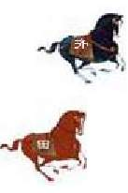
田忌赛马
第一次
第一场
上
上
1：0
起点
终点

Slide 7
田忌赛马
第一次
第二场
中
2：0
中
起点
终点

Slide 8

田忌赛马
第一次
第三场
败
下
3：0
下
起点
终点
Notes:
板书第一次田忌失败

Slide 9
第二次比赛对阵图
田忌赛马
上 下
中 上
下 中

Slide 10

田忌赛马
第二次
第一场
1：0
上
1：0
下
起点
终点

Slide 11
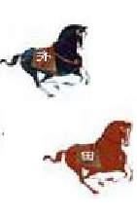
田忌赛马
第二次
第二场
1：1
中
1：1
上
起点
终点

Slide 12
田忌赛马
第二次
第三场
胜
1：2
下
1：2
中
起点
终点
Notes:
板书第二次田忌胜利

Slide 13
田忌赛马
１.齐威王每个等级的马都比田忌的强。
２.齐威王的马比田忌的快不了多少。
３.还是原来的马，只调换了一下出场顺序，就可以转败为胜。

Slide 14
田忌赛马
第一次
田忌失败
第二次
田忌胜利
孙膑授计
（善于观察分析）

